Slide 1

Síceolaíocht na Cumarsáide Ciúine
Straitéisí Practiciúla don Mhúinteoir
Julie Gilbert
@lifejourneyswithjulie

Slide 2
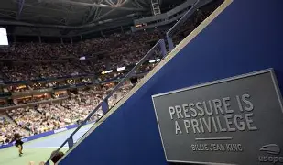
Cur síos ar an Seisiún
“Is pribhléid é an brú — pressure is a privilege.” — Billie Jean King

Slide 3
Nuair atá cumarsáid dúshlánach...
😳 😤 😢 😞
🤬 🤥 🤒 😴

Slide 4
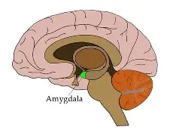
Néareolaíocht na Cumarsáide
(Neuroscience of Communication)
Nuair a bhraitheann an inchinn bagairt nó sábháilteacht, casann sí ar an amygdala ar dtús
Neoróin scátháin: déanaimid mothúcháin a “ghabháil”
Tá suaimhneas tógálach — mar an gcéanna le strus
Is féidir athruithe beaga (postúr, anál, ton) do chóras néaróg a athrú

Slide 5
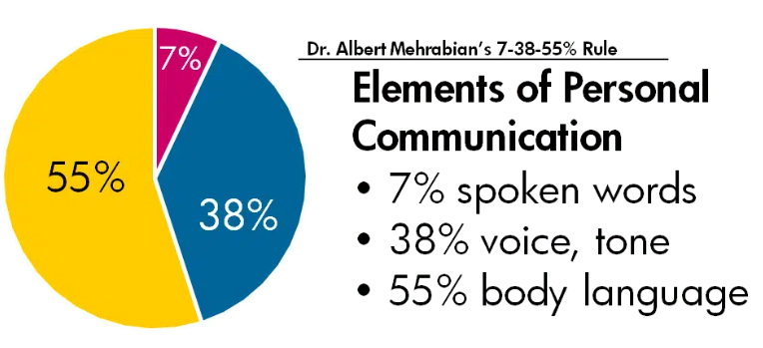
Statisticí
(Mehrabian, 1971)

Slide 6
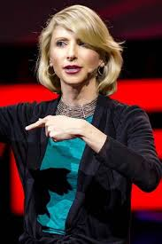
Teanga an Choirp
Labhraíonn duine amháin, éisteann duine eile
Babhta 1: an éisteoir lena lámha trasnaithe
Babhta 2: an éisteoir le postúr oscailte
Machnamh:→ Conas a d’athraigh an chompord agus an fhuinneamh?→ Cén difríocht a mhothaigh tú?
The Benefit of Power Posing Before a High‑Stakes Social Evaluation (Cuddy, Wilmuth, & Carney, 2012).

Slide 7
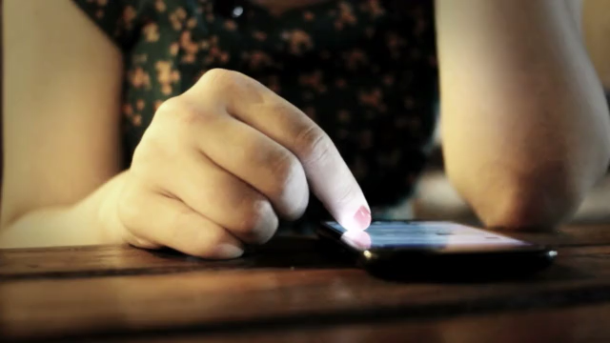

Slide 8
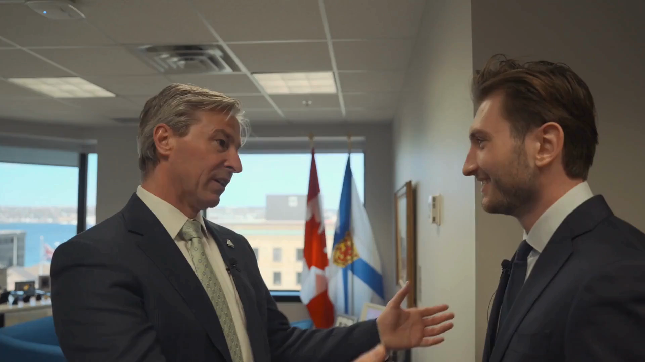

Slide 9
Cumhacht na bhfocal
Is féidir le focail, cás/eachtra a dhéanamh níos deacra nó níos éasca
Ná habair: “Socraigh thú féin” (calm down) →Ní chabhraíonn sé — bíonn daoine ag iarraidh iad féin a chosaint.
Abair ina ionad sin: “Feicim go bhfuil sé seo fíorthábhachtach duit”Nó: “Tógfaimis nóiméad le smaoineamh air seo le Chéile”
Tabhair aitheantas don mhothúchán sula dtosaíonn tú ag réiteach an fhadhb.
Tagairtí Infante et al., 1997; Linehan, 1993; Mehrabian, 1971

Slide 10

Éisteacht Gníomhach
Tagann níos mó ná 60% de gach míthuiscint ó droch éisteacht ní ó droch labhairt. (Caruso, Colombi & Tebbit, 2017)
Éist go hiomlán — ná cuir isteach ar daoine
Déan athrá ar an méid a chuala tú
Cuir ceisteanna chun soiléiriú a fháil
Déan tógáil ar a gcuid smaointe
Ceartaigh míthuiscintí go bog

Slide 11
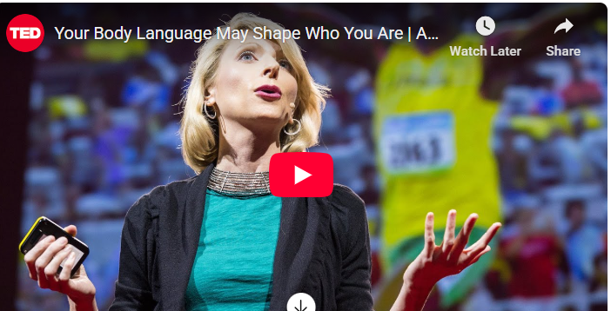
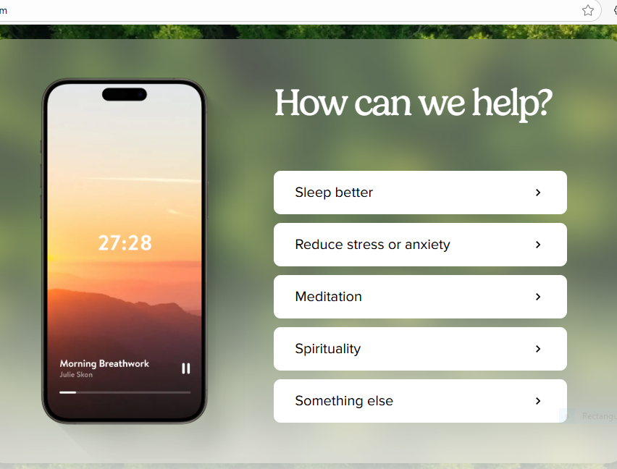
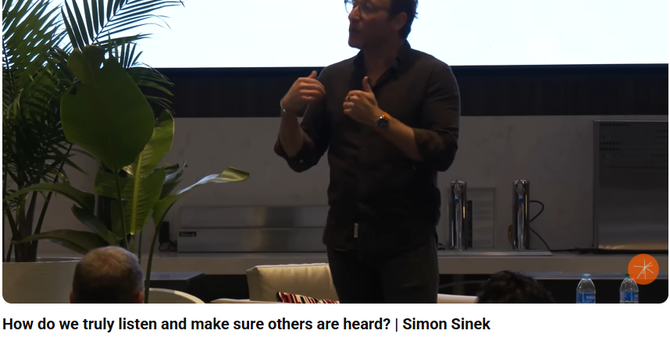
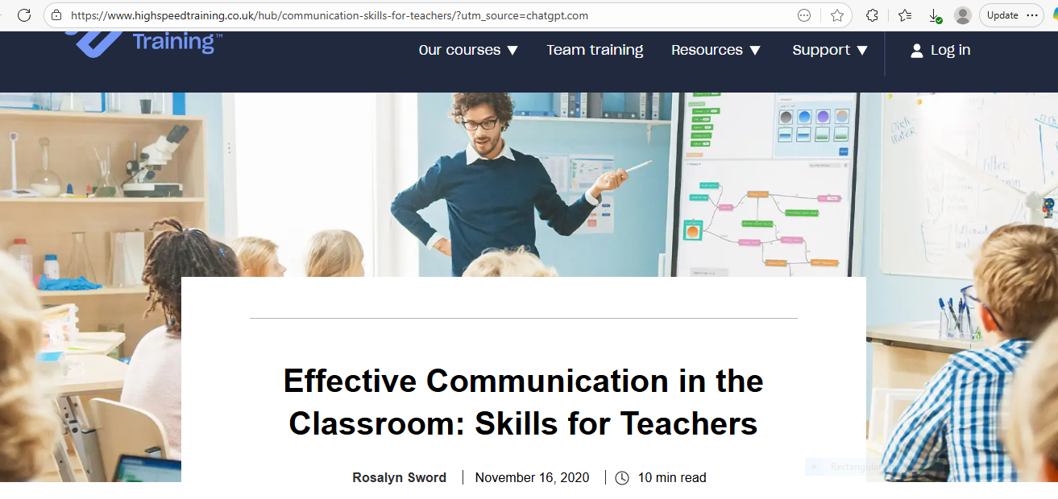

Slide 12
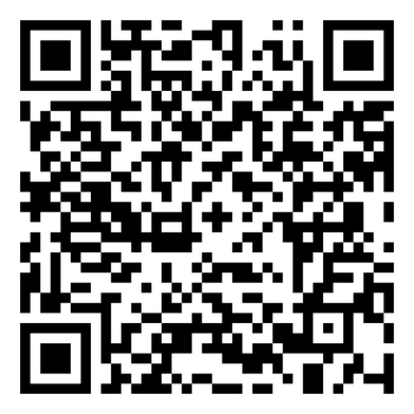
Uirlis Dhigiteach & Coaching
Scan an cód QR chun:
PDF Uirlisí Cumarsáide Shocair
Bileog Machnaimh
Iontráil chun seisiún coachseáil a bhúaint.

Slide 13
